Slide 1
Cписок и другие абстрактные типы данных
Лекция 8

Slide 2


Slide 3
План лекции
Абстрактные типы данных
Несколько примеров
Определение
Зачем использовать АТД
АТД список
Реализация на языке Си через 1-связные списки
АТД на основе списков
Примеры использования стека
Построение польской записи арифметического выражения
Вычисление значения польской записи на стеке

Slide 4
Кто придумал абстрактные типы данных?

Slide 5

Кто придумал абстрактные типы данных?
Барбара Лисков р. 1939
Стивен Жиль р. ?
Liskov B., Zilles S. Programming with abstract data types // SIGPlan Notices, vol. 9, no. 4, 1974
Использование метода абстракции в программировании на примере построения польской записи выражения с помощью стека
Барбара Лисков Barbara Liskov
https://en.wikipedia.org/wiki/Barbara_Liskov
Премия Тьюринга 2008

Slide 6
Кто придумал абстрактные типы данных?
Барбара Лисков р. 1939
Стивен Жиль
Liskov B., Zilles S. Programming with abstract data types // SIGPlan Notices, vol. 9, no. 4, 1974
Использование метода абстракции в программировании на примере построения польской записи выражения с помощью стека
Барбара Лисков Barbara Liskov 1939
https://en.wikipedia.org/wiki/Barbara_Liskov
Премия Тьюринга 2008

Slide 7
Кто придумал абстрактные типы данных?
Барбара Лисков р. 1939
Стивен Жиль
Liskov B., Zilles S. Programming with abstract data types // SIGPlan Notices, vol. 9, no. 4, 1974
Использование метода абстракции в программировании на примере построения польской записи выражения с помощью стека
Барбара Лисков Barbara Liskov
https://en.wikipedia.org/wiki/Barbara_Liskov
Премия Тьюринга 2008

Slide 8
Примеры АТД
Система регулирования скорости
Задать скорость
Получить текущие параметры
Восстановить предыдущее значение скорости
Отключить систему
Кофемолка
Включить
Выключить
Задать скорость
Начать перемалывание
Прекратить перемалывание

Slide 9
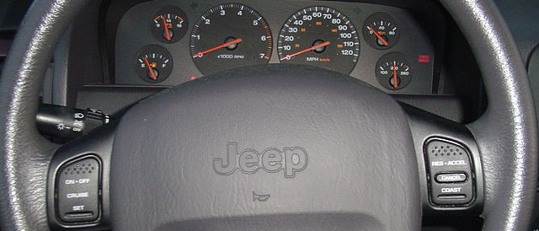
Примеры АТД
Система регулирования скорости
Задать скорость
Получить текущие параметры
Восстановить предыдущее значение скорости
Отключить систему
Кофемолка
Включить
Выключить
Задать скорость
Начать перемалывание
Прекратить перемалывание
By User Sav127 on en.wikipedia - Sav127, CC BY-SA 3.0, https://commons.wikimedia.org/w/index.php?curid=1086183

Slide 10
Примеры АТД
Система регулирования скорости
Задать скорость
Получить текущие параметры
Восстановить предыдущее значение скорости
Отключить систему
Кофемолка
Включить
Выключить
Задать скорость
Начать перемалывание
Прекратить перемалывание
By User Sav127 on en.wikipedia - Sav127, CC BY-SA 3.0, https://commons.wikimedia.org/w/index.php?curid=1086183

Slide 11
Примеры АТД
Система регулирования скорости
Задать скорость
Получить текущие параметры
Восстановить предыдущее значение скорости
Отключить систему
Кофемолка
Включить
Выключить
Задать скорость
Начать перемалывание
Прекратить перемалывание
By User Sav127 on en.wikipedia - Sav127, CC BY-SA 3.0, https://commons.wikimedia.org/w/index.php?curid=1086183

Slide 12
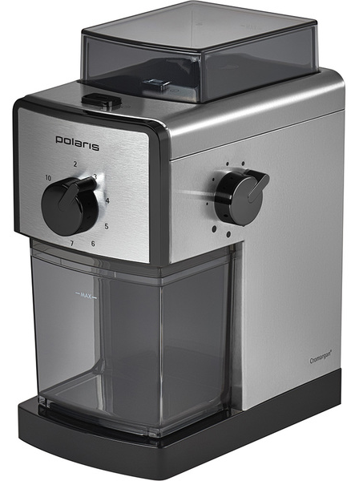
Примеры АТД
Система регулирования скорости
Задать скорость
Получить текущие параметры
Восстановить предыдущее значение скорости
Отключить систему
Кофемолка
Включить
Выключить
Задать скорость
Начать перемалывание
Прекратить перемалывание
By User Sav127 on en.wikipedia - Sav127, CC BY-SA 3.0, https://commons.wikimedia.org/w/index.php?curid=1086183

Slide 13
Примеры АТД
Система регулирования скорости
Задать скорость
Получить текущие параметры
Восстановить предыдущее значение скорости
Отключить систему
Кофемолка
Включить
Выключить
Задать скорость
Начать перемалывание
Прекратить перемалывание
By User Sav127 on en.wikipedia - Sav127, CC BY-SA 3.0, https://commons.wikimedia.org/w/index.php?curid=1086183

Slide 14
Примеры АТД
Система регулирования скорости
Задать скорость
Получить текущие параметры
Восстановить предыдущее значение скорости
Отключить систему
Кофемолка
Включить
Выключить
Задать скорость
Начать перемалывание
Прекратить перемалывание
By User Sav127 on en.wikipedia - Sav127, CC BY-SA 3.0, https://commons.wikimedia.org/w/index.php?curid=1086183

Slide 15
Примеры АТД
Топливный бак
Заполнить бак
Слить топливо
Получить емкость топливного бака
Получить статус топливного бака
Список
Инициализировать список
Вставить элемент
Удалить элемент
Прочитать следующий элемент

Slide 16
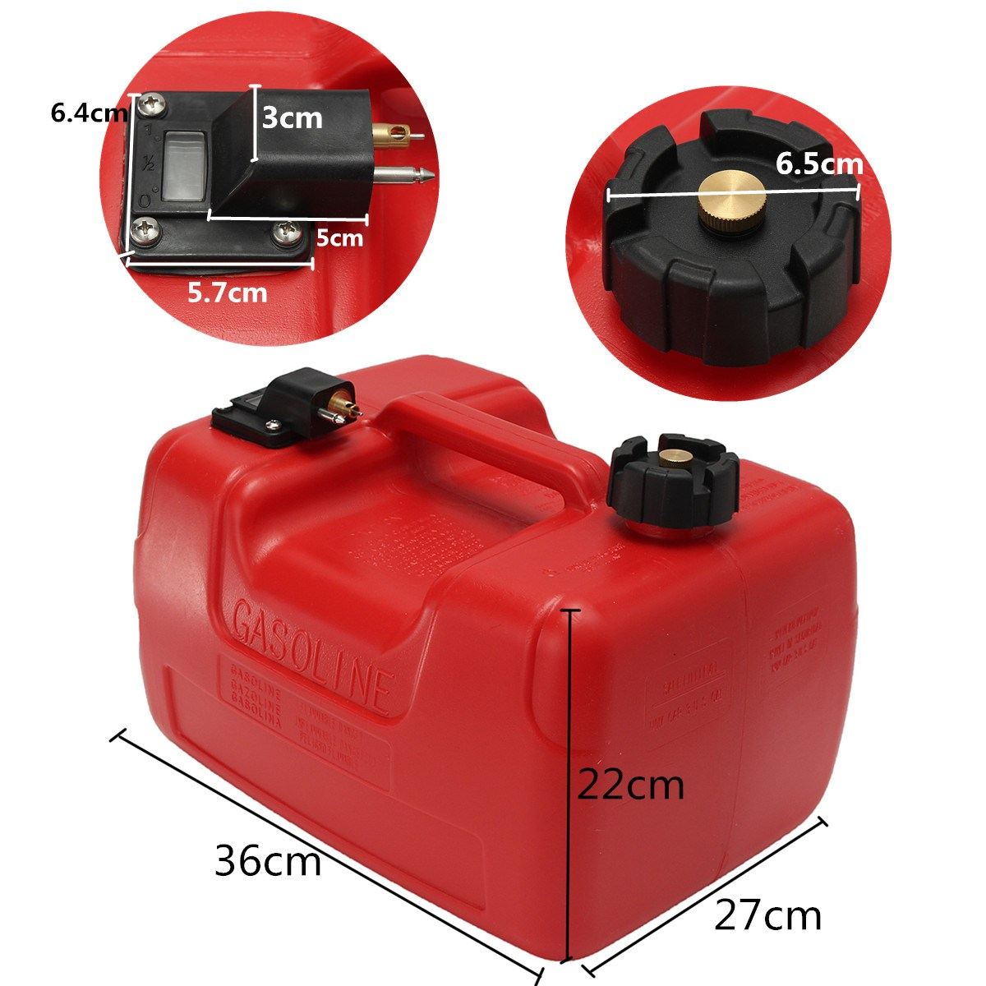
Примеры АТД
Топливный бак
Заполнить бак
Слить топливо
Получить емкость топливного бака
Получить статус топливного бака
Список
Инициализировать список
Вставить элемент
Удалить элемент
Прочитать следующий элемент

Slide 17
Примеры АТД
Топливный бак
Заполнить бак
Слить топливо
Получить емкость топливного бака
Получить статус топливного бака
Список
Инициализировать список
Вставить элемент
Удалить элемент
Прочитать следующий элемент

Slide 18
Примеры АТД
Топливный бак
Заполнить бак
Слить топливо
Получить емкость топливного бака
Получить статус топливного бака
Список
Инициализировать список
Вставить элемент
Удалить элемент
Прочитать следующий элемент

Slide 19
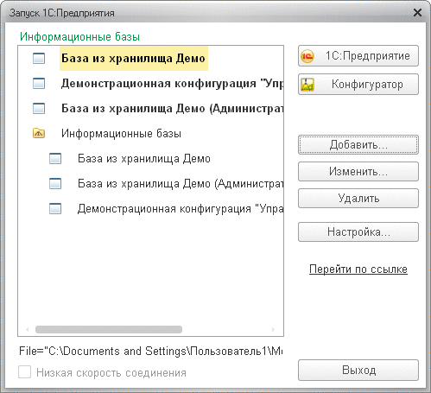
Примеры АТД
Топливный бак
Заполнить бак
Слить топливо
Получить емкость топливного бака
Получить статус топливного бака
Список
Инициализировать список
Вставить элемент
Удалить элемент
Прочитать следующий элемент

Slide 20
Примеры АТД
Топливный бак
Заполнить бак
Слить топливо
Получить емкость топливного бака
Получить статус топливного бака
Список
Создать/уничтожить список
Вставить/удалить/изменить элемент
Навигация по элементам

Slide 21
Примеры АТД
Топливный бак
Заполнить бак
Слить топливо
Получить емкость топливного бака
Получить статус топливного бака
Список
Создать/уничтожить список
Вставить/удалить/изменить элемент
Навигация по элементам

Slide 22
Примеры АТД
Фонарь
Включить
Выключить
Стек
Инициализировать стек
Поместить элемент
Извлечь элемент
Проверить наличие элементов

Slide 23

Примеры АТД
Фонарь
Включить
Выключить
Стек
Инициализировать стек
Поместить элемент
Извлечь элемент
Проверить наличие элементов

Slide 24
Примеры АТД
Фонарь
Включить
Выключить
Стек
Инициализировать стек
Поместить элемент
Извлечь элемент
Проверить наличие элементов

Slide 25
Примеры АТД
Фонарь
Включить
Выключить
Стек
Инициализировать стек
Поместить элемент
Извлечь элемент
Проверить наличие элементов

Slide 26
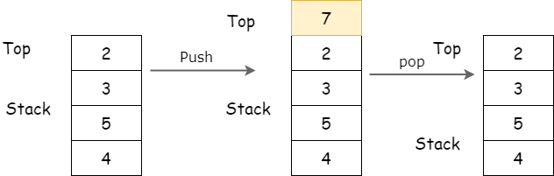
Примеры АТД
Фонарь
Включить
Выключить
Стек
Инициализировать стек
Поместить элемент
Извлечь элемент
Проверить наличие элементов

Slide 27
Примеры АТД
Фонарь
Включить
Выключить
Стек
Инициализировать стек
Поместить элемент
Извлечь элемент
Проверить наличие элементов

Slide 28
Примеры АТД
Фонарь
Включить
Выключить
Стек
Инициализировать стек
Поместить элемент
Извлечь элемент
Проверить наличие элементов

Slide 29
Примеры АТД
Указатель
Выделить блок памяти
Освободить блок памяти
Изменить объем выделенной памяти
Файл
Открыть
Прочитать байты
Записать байты
Установить позицию чтения/записи
Закрыть

Slide 30
Примеры АТД
Указатель
Выделить блок памяти
Освободить блок памяти
Изменить объем выделенной памяти
Файл
Открыть
Прочитать байты
Записать байты
Установить позицию чтения/записи
Закрыть

Slide 31
Примеры АТД
Указатель
Выделить блок памяти
Освободить блок памяти
Изменить объем выделенной памяти
Файл
Открыть
Прочитать байты
Записать байты
Установить позицию чтения/записи
Закрыть

Slide 32
Примеры АТД
Указатель
Выделить блок памяти
Освободить блок памяти
Изменить объем выделенной памяти
Файл
Открыть
Прочитать байты
Записать байты
Установить позицию чтения/записи
Закрыть

Slide 33
Примеры АТД
Указатель
Выделить блок памяти
Освободить блок памяти
Изменить объем выделенной памяти
Файл
Открыть
Прочитать байты
Записать байты
Установить позицию чтения/записи
Закрыть

Slide 34
Определение АТД
Абстрактный тип данных – это множество значений и набор операций, для которых не важно представление этих значений в памяти
АТД – это семейство обычных типов данных, которые используются и ведут себя одинаково
Реализация АТД – это один из обычных типов данных, принадлежащих семейству, которое задает АТД
Конкретный набор подпрограмм, выполняющих операции над конкретными значениями в памяти
Один АТД может допускать несколько принципиально разных реализаций

Slide 35
Определение АТД
Абстрактный тип данных – это множество значений и набор операций, для которых не важно представление этих значений в памяти
АТД – это семейство обычных типов данных, которые используются и ведут себя одинаково
Реализация АТД – это один из обычных типов данных, принадлежащих семейству, которое задает АТД
Конкретный набор подпрограмм, выполняющих операции над конкретными значениями в памяти
Один АТД может допускать несколько принципиально разных реализаций

Slide 36
Определение АТД
Абстрактный тип данных – это множество значений и набор операций, для которых не важно представление этих значений в памяти
АТД – это семейство обычных типов данных, которые используются и ведут себя одинаково
Реализация АТД – это один из обычных типов данных, принадлежащих семейству, которое задает АТД
Конкретный набор подпрограмм, выполняющих операции над конкретными значениями в памяти
Один АТД может допускать несколько принципиально разных реализаций

Slide 37
Определение АТД
Абстрактный тип данных – это множество значений и набор операций, для которых не важно представление этих значений в памяти
АТД – это семейство обычных типов данных, которые используются и ведут себя одинаково
Реализация АТД – это один из обычных типов данных, принадлежащих семейству, которое задает АТД
Конкретный набор подпрограмм, выполняющих операции над конкретными значениями в памяти
Один АТД может допускать несколько принципиально разных реализаций

Slide 38
Определение АТД
Абстрактный тип данных – это множество значений и набор операций, для которых не важно представление этих значений в памяти
АТД – это семейство обычных типов данных, которые используются и ведут себя одинаково
Реализация АТД – это один из обычных типов данных, принадлежащих семейству, которое задает АТД
Конкретный набор подпрограмм, выполняющих операции над конкретными значениями в памяти
Один АТД может допускать несколько принципиально разных реализаций

Slide 39
Контейнеры
Контейнер – это АТД, использующийся для группировки элементов и доступа к ним

Slide 40
Контейнеры
Контейнер – это АТД, использующийся для группировки элементов и доступа к ним

Slide 41
Контейнеры
Контейнер – это АТД, использующийся для группировки элементов и доступа к ним
Контейнер | Другие названия | Типичные реализации
Список (list) | Последовательность, sequence | 1-связный список
Очередь (queue) | FIFO | Массив, 1-связный список
Дек (double-ended queue) | Dequeue, deque | 2-связный список, список блоков
Стек (stack) | Магазин, LIFO | Массив, 1-связный список
Очередь с приоритетом (priority queue) | Пирамида, heap | массив-пирамида
Ассоциативный массив (associative array) | Словарь, dictionary, hash map, hash, map, хэш | Хэш-таблица
Множество (set) |  | Красно-черное дерево, хэш-таблица

Slide 42
Контейнеры
Контейнер – это АТД, использующийся для группировки элементов и доступа к ним
Контейнер | Другие названия | Типичные реализации
Список (list) | Последовательность, sequence | 1-связный список
Очередь (queue) | FIFO | Массив, 1-связный список
Дек (double-ended queue) | Dequeue, deque | 2-связный список, список блоков
Стек (stack) | Магазин, LIFO | Массив, 1-связный список
Очередь с приоритетом (priority queue) | Пирамида, heap | массив-пирамида
Ассоциативный массив (associative array) | Словарь, dictionary, hash map, hash, map, хэш | Хэш-таблица
Множество (set) |  | Красно-черное дерево, хэш-таблица

Slide 43
Контейнеры
Контейнер – это АТД, использующийся для группировки элементов и доступа к ним
Контейнер | Другие названия | Типичные реализации
Список (list) | Последовательность, sequence | 1-связный список
Очередь (queue) | FIFO | Массив, 1-связный список
Дек (double-ended queue) | Dequeue, deque | 2-связный список, список блоков
Стек (stack) | Магазин, LIFO | Массив, 1-связный список
Очередь с приоритетом (priority queue) | Пирамида, heap | массив-пирамида
Ассоциативный массив (associative array) | Словарь, dictionary, hash map, hash, map, хэш | Хэш-таблица
Множество (set) |  | Красно-черное дерево, хэш-таблица

Slide 44
Контейнеры
Контейнер – это АТД, использующийся для группировки элементов и доступа к ним
Контейнер | Другие названия | Типичные реализации
Список (list) | Последовательность, sequence | 1-связный список
Очередь (queue) | FIFO | Массив, 1-связный список
Дек (double-ended queue) | Dequeue, deque | 2-связный список, список блоков
Стек (stack) | Магазин, LIFO | Массив, 1-связный список
Очередь с приоритетом (priority queue) | Пирамида, heap | массив-пирамида
Ассоциативный массив (associative array) | Словарь, dictionary, hash map, hash, map, хэш | Хэш-таблица
Множество (set) |  | Красно-черное дерево, хэш-таблица

Slide 45
Контейнеры
Контейнер – это АТД, использующийся для группировки элементов и доступа к ним
Контейнер | Другие названия | Типичные реализации
Список (list) | Последовательность, sequence | 1-связный список
Очередь (queue) | FIFO | Массив, 1-связный список
Дек (double-ended queue) | Dequeue, deque | 2-связный список, список блоков
Стек (stack) | Магазин, LIFO | Массив, 1-связный список
Очередь с приоритетом (priority queue) | Пирамида, heap | массив-пирамида
Ассоциативный массив (associative array) | Словарь, dictionary, hash map, hash, map, хэш | Хэш-таблица
Множество (set) |  | Красно-черное дерево, хэш-таблица

Slide 46
Контейнеры
Контейнер – это АТД, использующийся для группировки элементов и доступа к ним
Контейнер | Другие названия | Типичные реализации
Список (list) | Последовательность, sequence | 1-связный список
Очередь (queue) | FIFO | Массив, 1-связный список
Дек (double-ended queue) | Dequeue, deque | 2-связный список, список блоков
Стек (stack) | Магазин, LIFO | Массив, 1-связный список
Очередь с приоритетом (priority queue) | Пирамида, heap | массив-пирамида
Ассоциативный массив (associative array) | Словарь, dictionary, hash map, hash, map, хэш | Хэш-таблица
Множество (set) |  | Красно-черное дерево, хэш-таблица

Slide 47
Зачем использовать АТД?
Реализация АТД
Скрываем детали реализации
Упрощаем оптимизацию кода
Ограничиваем область использования данных
Ограничиваем область изменений в коде
Использование АТД
Пишем более понятно
Работаем с сущностями решаемой задаи
А не с деталями реализации

Slide 48
Зачем использовать АТД?
Реализация АТД
Скрываем детали реализации
Упрощаем оптимизацию кода
Ограничиваем область использования данных
Ограничиваем область изменений в коде
Использование АТД
Пишем более понятно
Работаем с сущностями решаемой задаи
А не с деталями реализации

Slide 49
Зачем использовать АТД?
Реализация АТД
Скрываем детали реализации
Упрощаем оптимизацию кода
Ограничиваем область использования данных
Ограничиваем область изменений в коде
Использование АТД
Пишем более понятно
Работаем с сущностями решаемой задаи
А не с деталями реализации

Slide 50
Зачем использовать АТД?
Реализация АТД
Скрываем детали реализации
Упрощаем оптимизацию кода
Ограничиваем область использования данных
Ограничиваем область изменений в коде
Использование АТД
Пишем более понятно
Про сущности решаемой задачи, а не про детали реализации
Решаем задачу независимо от реализации АТД

Slide 51
АТД список
Конечная последовательность элементов
Создать пустой список
Уничтожить список
Получить первый элемент списка
Получить «элемент» списка, следующий за последним элементом
Получить значение элемента списка
Изменить значение элемента списка
Получить элемент, следующий за данным
Добавить элемент после данного элемента
Удалить данный элемент

Slide 52
АТД список
Конечная последовательность элементов
Создать пустой список
Уничтожить список
Получить первый элемент списка
Получить «элемент» списка, следующий за последним элементом
Получить значение элемента списка
Изменить значение элемента списка
Получить элемент, следующий за данным
Добавить элемент после данного элемента
Удалить данный элемент

Slide 53
АТД список
Конечная последовательность элементов
Создать пустой список
Уничтожить список
Получить первый элемент списка
Получить «элемент» списка, следующий за последним элементом
Получить значение элемента списка
Изменить значение элемента списка
Получить элемент, следующий за данным
Добавить элемент после данного элемента
Удалить данный элемент

Slide 54
АТД список
Конечная последовательность элементов
Создать пустой список
Уничтожить список
Получить первый элемент списка
Получить «элемент» списка, следующий за последним элементом
Получить значение элемента списка
Изменить значение элемента списка
Получить элемент, следующий за данным
Добавить элемент после данного элемента
Удалить данный элемент

Slide 55
АТД список
Конечная последовательность элементов
Создать пустой список
Уничтожить список
Получить первый элемент списка
Получить «элемент» списка, следующий за последним элементом
Получить значение элемента списка
Изменить значение элемента списка
Получить элемент, следующий за данным
Добавить элемент после данного элемента
Удалить данный элемент

Slide 56
АТД список
Конечная последовательность элементов
Создать пустой список
Уничтожить список
Получить первый элемент списка
Получить «элемент» списка, следующий за последним элементом
Получить значение элемента списка
Изменить значение элемента списка
Получить элемент, следующий за данным
Добавить элемент после данного элемента
Удалить данный элемент

Slide 57
АТД список
Конечная последовательность элементов
Создать пустой список
Уничтожить список
Получить первый элемент списка
Получить «элемент» списка, следующий за последним элементом
Получить значение элемента списка
Изменить значение элемента списка
Получить элемент, следующий за данным
Добавить элемент после данного элемента
Удалить данный элемент

Slide 58
Реализации АТД список

Slide 59
Реализации АТД список
Односвязный список
элемент имеет 0 или 1 соседа
Развернутый список

Slide 60
Реализации АТД список
Односвязный список
элемент имеет 0 или 1 соседа
Развернутый список
Двусвязный список
элемент имеет 1 или 2 соседей
XOR-связный список
элемент хранит xor адресов своих соседей
(a, b) -> (b, next(b)), (prev(a), a)

Slide 61
Реализации АТД список
Односвязный список
элемент имеет 0 или 1 соседа
Развернутый список
Двусвязный список
элемент имеет 1 или 2 соседей
XOR-связный список
элемент хранит xor адресов своих соседей
(a, b) -> (b, next(b)), (prev(a), a)
элемент
элемент
элемент
элемент
элемент
Голова
Хвост

Slide 62
Реализации АТД список
Односвязный список
элемент имеет 0 или 1 соседа
Развернутый список
Двусвязный список
элемент имеет 1 или 2 соседей
XOR-связный список
элемент хранит xor адресов своих соседей
(a, b) -> (b, next(b)), (prev(a), a)
элемент
элемент
элемент
элемент
элемент
элемент
элемент
элемент
элемент
элемент
Голова
Хвост

Slide 63
Реализации АТД список
Односвязный список
элемент имеет 0 или 1 соседа
Развернутый список
Двусвязный список
элемент имеет 1 или 2 соседей
XOR-связный список
элемент хранит xor адресов своих соседей
(a, b) -> (b, next(b)), (prev(a), a)
элемент
элемент
элемент
элемент
элемент
элемент
элемент
элемент
элемент
элемент
Голова
Хвост
блок элементов
блок элементов
блок элементов
блок элементов
блок элементов

Slide 64
Реализации АТД список
Односвязный список
элемент имеет 0 или 1 соседа
Развернутый список
Двусвязный список
элемент имеет 1 или 2 соседей
XOR-связный список
элемент хранит xor адресов своих соседей
(prev(a), a) <- (a, b) -> (b, next(b))
элемент
элемент
элемент
элемент
элемент
элемент
элемент
элемент
элемент
элемент
Голова
Хвост
блок элементов
блок элементов
блок элементов
блок элементов
блок элементов

Slide 65
Описание АТД список на языке Си
// TValue -- значения
// TList -- список TValue
// TItem -- элемент списка TValue
TList MakeList(void);
void DestroyList(TList list);
TItem GetBegin(TList list);
TItem GetEnd(TList list);
TValue GetValue(TItem item);
void SetValue(TItem item, TValue value);
TItem GetNext(TItem item);
void InsertAfter(TList* list, TItem item, TValue value);
void RemoveAfter(TList* list, TItem item);

Slide 66
Пример использования АТД список
// Проверить присутствие значения в списке
bool HasValue(TList list, TValue value) {
TItem item = GetBegin(list);
while (item != GetEnd(list)) {
if (GetValue(item) == value) {
return true;
}
item = GetNext(item);
}
return false;
}
// Перепишите с помощью for

Slide 67
Пример использования АТД список
// Проверить присутствие значения в списке
bool HasValue(TList list, TValue value) {
TItem item = GetBegin(list);
while (item != GetEnd(list)) {
if (GetValue(item) == value) {
return true;
}
item = GetNext(item);
}
return false;
}
// Перепишите с помощью for

Slide 68
Реализация через 1-связный список
struct TList {
TValue Value;
struct TList* Next;
};
typedef struct TList* TList;
typedef struct TList* TItem;

Slide 69
Реализация через 1-связный список
struct TList {
TValue Value;
struct TList* Next;
};
typedef struct TList* TList;
typedef struct TList* TItem;

Slide 70
Реализация через 1-связный список
struct TList {
TValue Value;
struct TList* Next;
};
typedef struct TList* TList;
typedef struct TList* TItem;
.Value
.Next

Slide 71
Реализация через 1-связный список
struct TList {
TValue Value;
struct TList* Next;
};
typedef struct TList* TList;
typedef struct TList* TItem;
.Value
.Next

Slide 72
Все операции, кроме InsertAfter и RemoveAfter
TList MakeList(void) {
return NULL;
}
void DestroyList(TList list) {
while (GetBegin(list) != GetEnd(list)) {
Remove(&list, GetBegin(list));
}
}
TItem GetBegin(TList list) {
return list;
}
TItem GetEnd(TList list) {
return NULL;
}
TItem GetNext(TItem item) {
assert(item != NULL);
return item->Next;
}
TValue GetValue(TItem item) {
assert(item != NULL);
return item->Value;
}
void SetValue(TItem item, TValue value) {
assert(item != NULL);
item->Value = value;
}

Slide 73
Все операции, кроме InsertAfter и RemoveAfter
TList MakeList(void) {
return NULL;
}
void DestroyList(TList list) {
while (GetBegin(list) != GetEnd(list)) {
Remove(&list, GetBegin(list));
}
}
TItem GetBegin(TList list) {
return list;
}
TItem GetEnd(TList list) {
return NULL;
}
TItem GetNext(TItem item) {
assert(item != NULL);
return item->Next;
}
TValue GetValue(TItem item) {
assert(item != NULL);
return item->Value;
}
void SetValue(TItem item, TValue value) {
assert(item != NULL);
item->Value = value;
}

Slide 74
Все операции, кроме InsertAfter и RemoveAfter
TList MakeList(void) {
return NULL;
}
void DestroyList(TList list) {
while (GetBegin(list) != GetEnd(list)) {
Remove(&list, GetBegin(list));
}
}
TItem GetBegin(TList list) {
return list;
}
TItem GetEnd(TList list) {
return NULL;
}
TItem GetNext(TItem item) {
assert(item != NULL);
return item->Next;
}
TValue GetValue(TItem item) {
assert(item != NULL);
return item->Value;
}
void SetValue(TItem item, TValue value) {
assert(item != NULL);
item->Value = value;
}

Slide 75
Все операции, кроме InsertAfter и RemoveAfter
TList MakeList(void) {
return NULL;
}
void DestroyList(TList list) {
while (GetBegin(list) != GetEnd(list)) {
Remove(&list, GetBegin(list));
}
}
TItem GetBegin(TList list) {
return list;
}
TItem GetEnd(TList list) {
return NULL;
}
TItem GetNext(TItem item) {
assert(item != NULL);
return item->Next;
}
TValue GetValue(TItem item) {
assert(item != NULL);
return item->Value;
}
void SetValue(TItem item, TValue value) {
assert(item != NULL);
item->Value = value;
}

Slide 76
Все операции, кроме InsertAfter и RemoveAfter
TList MakeList(void) {
return NULL;
}
void DestroyList(TList list) {
while (GetBegin(list) != GetEnd(list)) {
Remove(&list, GetBegin(list));
}
}
TItem GetBegin(TList list) {
return list;
}
TItem GetEnd(TList list) {
return NULL;
}
TItem GetNext(TItem item) {
assert(item != NULL);
return item->Next;
}
TValue GetValue(TItem item) {
assert(item != NULL);
return item->Value;
}
void SetValue(TItem item, TValue value) {
assert(item != NULL);
item->Value = value;
}

Slide 77
Все операции, кроме InsertAfter и RemoveAfter
TList MakeList(void) {
return NULL;
}
void DestroyList(TList list) {
while (GetBegin(list) != GetEnd(list)) {
Remove(&list, GetBegin(list));
}
}
TItem GetBegin(TList list) {
return list;
}
TItem GetEnd(TList list) {
return NULL;
}
TItem GetNext(TItem item) {
assert(item != NULL);
return item->Next;
}
TValue GetValue(TItem item) {
assert(item != NULL);
return item->Value;
}
void SetValue(TItem item, TValue value) {
assert(item != NULL);
item->Value = value;
}

Slide 78
Все операции, кроме InsertAfter и RemoveAfter
TList MakeList(void) {
return NULL;
}
void DestroyList(TList list) {
while (GetBegin(list) != GetEnd(list)) {
Remove(&list, GetBegin(list));
}
}
TItem GetBegin(TList list) {
return list;
}
TItem GetEnd(TList list) {
return NULL;
}
TItem GetNext(TItem item) {
assert(item != NULL);
return item->Next;
}
TValue GetValue(TItem item) {
assert(item != NULL);
return item->Value;
}
void SetValue(TItem item, TValue value) {
assert(item != NULL);
item->Value = value;
}

Slide 79
Все операции, кроме InsertAfter и RemoveAfter
TList MakeList(void) {
return NULL;
}
void DestroyList(TList list) {
while (GetBegin(list) != GetEnd(list)) {
Remove(&list, GetBegin(list));
}
}
TItem GetBegin(TList list) {
return list;
}
TItem GetEnd(TList list) {
return NULL;
}
TItem GetNext(TItem item) {
assert(item != NULL);
return item->Next;
}
TValue GetValue(TItem item) {
assert(item != NULL);
return item->Value;
}
void SetValue(TItem item, TValue value) {
assert(item != NULL);
item->Value = value;
}

Slide 80
Реализация InsertAfter
void InsertAfter(TList* list, TItem item, TValue value) {
TList new = malloc(sizeof *new);
assert(new != NULL);
new->Value = value;
if (item == NULL) { // вставка в начало
TList savedHead = *list;
*list = new;
new->Next = savedHead;
} else {
new->Next = item->Next;
item->Next = new;
}
}

Slide 81
Вставка в 1-связный список в общем случае
item
Value
Next
Value
Next
Value
Next

Slide 82
Вставка в 1-связный список в общем случае
item
Value
Next
Value
Next
Value
Next
new
Value
Next
item
Value
Next
Value
Next
Value
Next

Slide 83
Реализация RemoveAfter
void RemoveAfter(TList* list, TItem item) {
TItem itemToRemove = NULL;
if (item == NULL) { // удалить первый элемент
itemToRemove = *list;
*list = (*list)->Next;
} else {
itemToRemove = item->Next;
assert(itemToRemove != NULL);
item->Next = item->Next->Next;
}
free(itemToRemove);
}
// Напишите функцию void Remove(TList *list, TItem item);

Slide 84
Удаление из 1-связного списка в общем случае

Slide 85
Удаление из 1-связного списка в общем случае
item
itemToRemove
Value
Next
Value
Next
Value
Next
Value
Next
Next

Slide 86
Удаление из 1-связного списка в общем случае
item
itemToRemove
Value
Next
Value
Next
Value
Next
Value
Next
Next
item
itemToRemove
Value
Next
Value
Next
Value
Next

Slide 87
Удаление первого элемента из 1-связного списка
itemToRemove
Value
Next
Value
Next
Value
Next
*list
Value
Next
Next
item == NULL

Slide 88
Удаление первого элемента из 1-связного списка
itemToRemove
Value
Next
Value
Next
Value
Next
*list
Value
Next
Next
item == NULL
itemToRemove
Value
Next
Value
Next
Value
Next
*list
Value
Next
Next
item == NULL

Slide 89
Реализация через 2-связный список
struct TDoublyLinkedList {
TValue Value;
struct TDoublyLinkedList* Next;
struct TDoublyLinkedList* Previous;
};
typedef struct TDoublyLinkedList* TDoublyLinkedList;

Slide 90
Реализация через 2-связный список
struct TDoublyLinkedList {
TValue Value;
struct TDoublyLinkedList* Next;
struct TDoublyLinkedList* Previous;
};
typedef struct TDoublyLinkedList* TDoublyLinkedList;

Slide 91
Реализация через 2-связный список
struct TDoublyLinkedList {
TValue Value;
struct TDoublyLinkedList* Next;
struct TDoublyLinkedList* Previous;
};
typedef struct TDoublyLinkedList* TDoublyLinkedList;
.Value
.Next
.Previous

Slide 92
Реализация через 2-связный список
struct TDoublyLinkedList {
TValue Value;
struct TDoublyLinkedList* Next;
struct TDoublyLinkedList* Previous;
};
typedef struct TDoublyLinkedList* TDoublyLinkedList;
.Value
.Next
.Previous

Slide 93
Удаление из 2-связного списка
TDoublyLinkedList q = p->Next;
p->Next->Next->Previous = p;
p->Next = q->Next;
free(q);

Slide 94
Удаление из 2-связного списка
TDoublyLinkedList q = p->Next;
p->Next->Next->Previous = p;
p->Next = q->Next;
free(q);
p
q
Prev
Value
Next
Prev
Value
Next
Prev
Value
Next

Slide 95
Удаление из 2-связного списка
TDoublyLinkedList q = p->Next;
p->Next->Next->Previous = p; // (1)
p->Next = q->Next;
free(q);
p
q
Prev
Value
Next
Prev
Value
Next
Prev
Value
Next
p
q
Prev
Value
Next
Prev
Value
Next
Prev
Value
Next

Slide 96
Удаление из 2-связного списка
TDoublyLinkedList q = p->Next;
p->Next->Next->Previous = p; // (1)
p->Next = q->Next; // (2)
free(q);
p
q
Prev
Value
Next
Prev
Value
Next
Prev
Value
Next
p
q
Prev
Value
Next
Prev
Value
Next
Prev
Value
Next
p
q
Prev
Value
Next
Prev
Value
Next
Prev
Value
Next

Slide 97
Вставка в 2-связный список
TDoublyLinkedList new = malloc(sizeof *new);
assert(new != NULL);
p->Next->Previous = new;
new->Next = p->Next;
p->Next = new;
new->Previous = p;

Slide 98
Вставка в 2-связный список
TDoublyLinkedList new = malloc(sizeof *new);
assert(new != NULL);
p->Next->Previous = new;
new->Next = p->Next;
p->Next = new;
new->Previous = p;
p
Prev
Value
Next
Prev
Value
Next
Prev
Value
Next
new
Prev
Value
Next

Slide 99
Вставка в 2-связный список
TDoublyLinkedList new = malloc(sizeof *new);
assert(new != NULL);
p->Next->Previous = new; // (1)
new->Next = p->Next;
p->Next = new;
new->Previous = p;
p
Prev
Value
Next
Prev
Value
Next
Prev
Value
Next
new
Prev
Value
Next
p
Prev
Value
Next
Prev
Value
Next
Prev
Value
Next
new
Prev
Value
Next

Slide 100
Вставка в 2-связный список
p
TDoublyLinkedList new = malloc(sizeof *new);
assert(new != NULL);
p->Next->Previous = new; // (1)
new->Next = p->Next; // (2)
p->Next = new;
new->Previous = p;
Prev
Value
Next
Prev
Value
Next
Prev
Value
Next
new
Prev
Value
Next
p
Prev
Value
Next
Prev
Value
Next
Prev
Value
Next
new
Prev
Value
Next
p
Prev
Value
Next
Prev
Value
Next
Prev
Value
Next
new
Prev
Value
Next

Slide 101
Вставка в 2-связный список
p
TDoublyLinkedList new = malloc(sizeof *new);
assert(new != NULL);
p->Next->Previous = new; // (1)
new->Next = p->Next; // (2)
p->Next = new; // (3)
new->Previous = p;
Prev
Value
Next
Prev
Value
Next
Prev
Value
Next
new
Prev
Value
Next
p
p
Prev
Value
Next
Prev
Value
Next
Prev
Value
Next
Prev
Value
Next
Prev
Value
Next
Prev
Value
Next
new
Prev
Value
Next
new
Prev
Value
Next
p
Prev
Value
Next
Prev
Value
Next
Prev
Value
Next
new
Prev
Value
Next

Slide 102
Вставка в 2-связный список
p
TDoublyLinkedList new = malloc(sizeof *new);
assert(new != NULL);
p->Next->Previous = new; // (1)
new->Next = p->Next; // (2)
p->Next = new; // (3)
new->Previous = p; // (4)
Prev
Value
Next
Prev
Value
Next
Prev
Value
Next
new
Prev
Value
Next
p
p
Prev
Value
Next
Prev
Value
Next
Prev
Value
Next
Prev
Value
Next
Prev
Value
Next
Prev
Value
Next
new
Prev
Value
Next
new
Prev
Value
Next
p
p
Prev
Value
Next
Prev
Value
Next
Prev
Value
Next
Prev
Value
Next
Prev
Value
Next
Prev
Value
Next
new
Prev
Value
Next
new
Prev
Value
Next

Slide 103
АТД на основе списков
Циклический список
Стек (stack)
Очередь (queue)
Дек (double-ended queue, deque, двухголовая очередь)

Slide 104
АТД на основе списков
Циклический список
Стек (stack)
Очередь (queue)
Дек (double-ended queue, deque, двухголовая очередь)

Slide 105
АТД на основе списков
Циклический список
Стек (stack)
Очередь (queue)
Дек (double-ended queue, deque, двухголовая очередь)

Slide 106
АТД циклический список
Последовательность с конечным периодом
отсутствие периода – частный случай конечного периода
Операции АТД список + создание одноэлементного цикла
Реализация через 1-связные списки с циклом
Как определить наличие периода, не изменяя список и не используя дополнительной памяти?
Notes:
106

Slide 107
АТД циклический список
Последовательность с конечным периодом
отсутствие периода – частный случай конечного периода
Операции АТД список + создание одноэлементного цикла
Реализация через 1-связные списки с циклом
Как определить наличие периода, не изменяя список и не используя дополнительной памяти?
Notes:
107

Slide 108
АТД циклический список
Последовательность с конечным периодом
отсутствие периода – частный случай конечного периода
Операции АТД список + создание одноэлементного цикла
Реализация через 1-связные списки с циклом
Как определить наличие периода, не изменяя список и не используя дополнительной памяти?
Notes:
108

Slide 109
АТД циклический список
Последовательность с конечным периодом
отсутствие периода – частный случай конечного периода
Операции АТД список + создание одноэлементного цикла
Реализация через 1-связные списки с циклом
Как определить наличие периода, не изменяя список и не используя дополнительной памяти?
Notes:
109

Slide 110
АТД циклический список
Последовательность с конечным периодом
отсутствие периода – частный случай конечного периода
Операции АТД список + создание одноэлементного цикла
Реализация через 1-связные списки с циклом
Как определить наличие периода, не изменяя список и не используя дополнительной памяти?
Notes:
110

Slide 111
АТД стек
Стек -- это список, в котором добавление/удаление элементов происходит только на одном конце
Последний добавленный в стек элемент называется вершиной стека
реверсивная память
гнездовая память
магазин
push-down список
LIFO (last-in-first-out)
список йо-йо

Slide 112
АТД стек
Стек -- это список, в котором добавление/удаление элементов происходит только на одном конце
Последний добавленный в стек элемент называется вершиной стека
реверсивная память
гнездовая память
магазин
push-down список
LIFO (last-in-first-out)
список йо-йо

Slide 113
АТД стек
Стек -- это список, в котором добавление/удаление элементов происходит только на одном конце
Последний добавленный в стек элемент называется вершиной стека
реверсивная память
гнездовая память
магазин
push-down список
LIFO (last-in-first-out)
список йо-йо

Slide 114
АТД стек
Стек -- это список, в котором добавление/удаление элементов происходит только на одном конце
Последний добавленный в стек элемент называется вершиной стека
реверсивная память
гнездовая память
магазин
push-down список
LIFO (last-in-first-out)
список йо-йо
Вершина

Slide 115
АТД стек
Стек -- это список, в котором добавление/удаление элементов происходит только на одном конце
Последний добавленный в стек элемент называется вершиной стека
реверсивная память
гнездовая память
магазин
push-down список
LIFO (last-in-first-out)
список йо-йо
Вершина

Slide 116
Операции со стеком
Обозначение | Действие | Выражение через АТД список
CreateStack() | создать пустой стек | return MakeList();
GetTop(S) | вернуть вершину стека | return GetValue(GetBegin(S));
Pop(&S) | вернуть вершину и удалить её | top = GetTop(*S); RemoveAfter(S, NULL); return top;
Push(&S, x) | добавить новый элемент x | InsertAfter(S, NULL, x);
IsEmpty(S) | проверить наличие элементов в стеке | return GetBegin(S) == GetEnd(S);
DestroyStack(S) | уничтожить стек | DestroyList(S);

Slide 117
Операции со стеком
Обозначение | Действие | Выражение через АТД список
CreateStack() | создать пустой стек | return MakeList();
GetTop(S) | вернуть вершину стека | return GetValue(GetBegin(S));
Pop(&S) | вернуть вершину и удалить её | top = GetTop(*S); RemoveAfter(S, NULL); return top;
Push(&S, x) | добавить новый элемент x | InsertAfter(S, NULL, x);
IsEmpty(S) | проверить наличие элементов в стеке | return GetBegin(S) == GetEnd(S);
DestroyStack(S) | уничтожить стек | DestroyList(S);

Slide 118
Операции со стеком
Обозначение | Действие | Выражение через АТД список
CreateStack() | создать пустой стек | return MakeList();
GetTop(S) | вернуть вершину стека | return GetValue(GetBegin(S));
Pop(&S) | вернуть вершину и удалить её | top = GetTop(*S); RemoveAfter(S, NULL); return top;
Push(&S, x) | добавить новый элемент x | InsertAfter(S, NULL, x);
IsEmpty(S) | проверить наличие элементов в стеке | return GetBegin(S) == GetEnd(S);
DestroyStack(S) | уничтожить стек | DestroyList(S);

Slide 119
Операции со стеком
Обозначение | Действие | Выражение через АТД список
CreateStack() | создать пустой стек | return MakeList();
GetTop(S) | вернуть вершину стека | return GetValue(GetBegin(S));
Pop(&S) | вернуть вершину и удалить её | top = GetTop(*S); RemoveAfter(S, NULL); return top;
Push(&S, x) | добавить новый элемент x | InsertAfter(S, NULL, x);
IsEmpty(S) | проверить наличие элементов в стеке | return GetBegin(S) == GetEnd(S);
DestroyStack(S) | уничтожить стек | DestroyList(S);

Slide 120
Операции со стеком
Обозначение | Действие | Выражение через АТД список
CreateStack() | создать пустой стек | return MakeList();
GetTop(S) | вернуть вершину стека | return GetValue(GetBegin(S));
Pop(&S) | вернуть вершину и удалить её | top = GetTop(*S); RemoveAfter(S, NULL); return top;
Push(&S, x) | добавить новый элемент x | InsertAfter(S, NULL, x);
IsEmpty(S) | проверить наличие элементов в стеке | return GetBegin(S) == GetEnd(S);
DestroyStack(S) | уничтожить стек | DestroyList(S);

Slide 121
Операции со стеком
Обозначение | Действие | Выражение через АТД список
CreateStack() | создать пустой стек | return MakeList();
GetTop(S) | вернуть вершину стека | return GetValue(GetBegin(S));
Pop(&S) | вернуть вершину и удалить её | top = GetTop(*S); RemoveAfter(S, NULL); return top;
Push(&S, x) | добавить новый элемент x | InsertAfter(S, NULL, x);
IsEmpty(S) | проверить наличие элементов в стеке | return GetBegin(S) == GetEnd(S);
DestroyStack(S) | уничтожить стек | DestroyList(S);

Slide 122
Операции со стеком
Обозначение | Действие | Выражение через АТД список
CreateStack() | создать пустой стек | return MakeList();
GetTop(S) | вернуть вершину стека | return GetValue(GetBegin(S));
Pop(&S) | вернуть вершину и удалить её | top = GetTop(*S); RemoveAfter(S, NULL); return top;
Push(&S, x) | добавить новый элемент x | InsertAfter(S, NULL, x);
IsEmpty(S) | проверить наличие элементов в стеке | return GetBegin(S) == GetEnd(S);
DestroyStack(S) | уничтожить стек | DestroyList(S);

Slide 123
Операции со стеком
Обозначение | Действие | Выражение через АТД список
CreateStack() | создать пустой стек | return MakeList();
GetTop(S) | вернуть вершину стека | return GetValue(GetBegin(S));
Pop(&S) | вернуть вершину и удалить её | top = GetTop(*S); RemoveAfter(S, NULL); return top;
Push(&S, x) | добавить новый элемент x | InsertAfter(S, NULL, x);
IsEmpty(S) | проверить наличие элементов в стеке | return GetBegin(S) == GetEnd(S);
DestroyStack(S) | уничтожить стек | DestroyList(S);

Slide 124
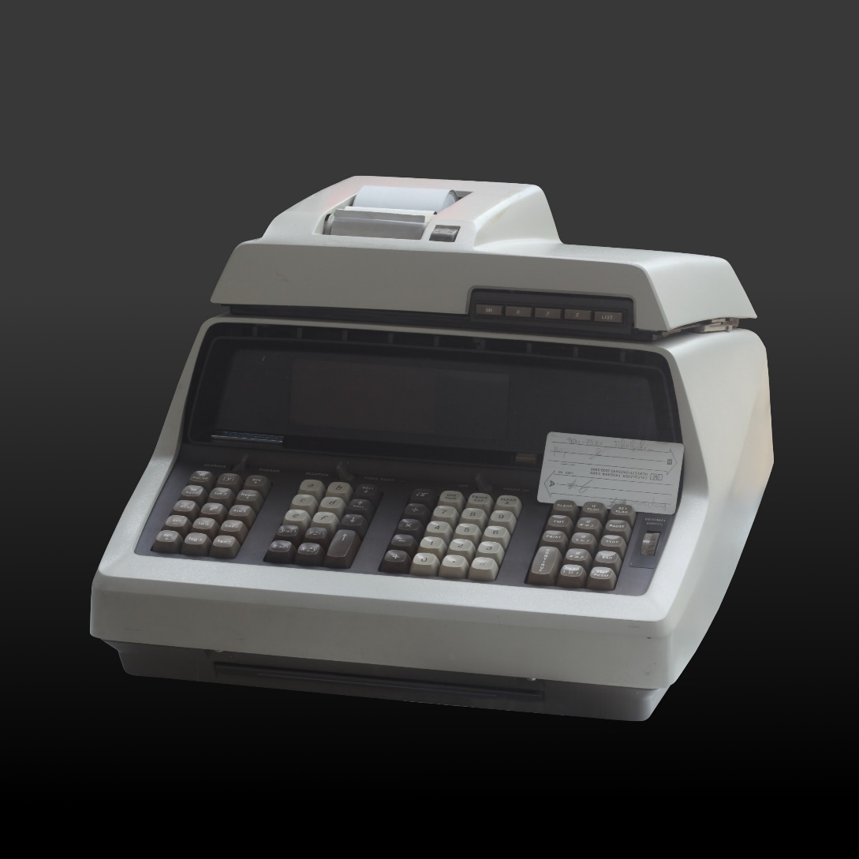
Стековый калькулятор
Конец 1960-х, Hewlett-Packard 9100A
Вычисление постфиксных выражений
операнды расположены перед операторами
7 2 3 * - 7 - 2 * 3
7 2 - 3 * (7 - 2) * 3
7 2 - 3 5 + * (7 - 2) * (3 + 5)
«The new Hewlett-Packard 9100A personal computer» is «ready, willing, and able… to relieve you of waiting to get on the big computer.»

Slide 125
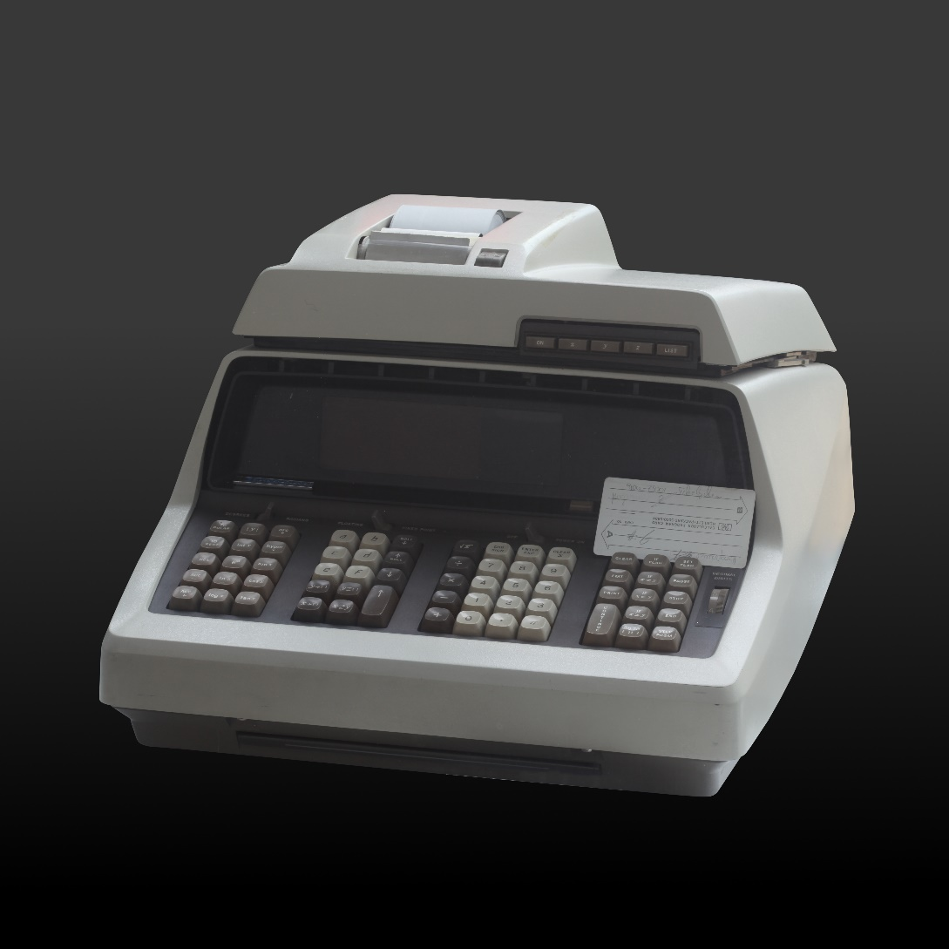
Стековый калькулятор
Конец 1960-х, Hewlett-Packard 9100A
Вычисление постфиксных выражений
операнды расположены перед операторами
7 2 3 * - 7 - 2 * 3
7 2 - 3 * (7 - 2) * 3
7 2 - 3 5 + * (7 - 2) * (3 + 5)
«The new Hewlett-Packard 9100A personal computer» is «ready, willing, and able… to relieve you of waiting to get on the big computer.»

Slide 126
Стековый калькулятор
Конец 1960-х, Hewlett-Packard 9100A
Вычисление постфиксных выражений
операнды расположены перед операторами
7 2 3 * - 7 - 2 * 3
7 2 - 3 * (7 - 2) * 3
7 2 - 3 5 + * (7 - 2) * (3 + 5)
«The new Hewlett-Packard 9100A personal computer» is «ready, willing, and able… to relieve you of waiting to get on the big computer.»

Slide 127
Стековый калькулятор
Конец 1960-х, Hewlett-Packard 9100A
Вычисление постфиксных выражений
операнды расположены перед операторами
7 2 3 * - 7 - 2 * 3
7 2 - 3 * (7 - 2) * 3
7 2 - 3 5 + * (7 - 2) * (3 + 5)
«The new Hewlett-Packard 9100A personal computer» is «ready, willing, and able… to relieve you of waiting to get on the big computer.»

Slide 128
Стековый калькулятор
Конец 1960-х, Hewlett-Packard 9100A
Вычисление постфиксных выражений
операнды расположены перед операторами
7 2 3 * - 7 - 2 * 3
7 2 - 3 * (7 - 2) * 3
7 2 - 3 5 + * (7 - 2) * (3 + 5)
«The new Hewlett-Packard 9100A personal computer» is «ready, willing, and able… to relieve you of waiting to get on the big computer.»

Slide 129
Стековый калькулятор
Конец 1960-х, Hewlett-Packard 9100A
Вычисление постфиксных выражений
операнды расположены перед операторами
7 2 3 * - 7 - 2 * 3
7 2 - 3 * (7 - 2) * 3
7 2 - 3 5 + * (7 - 2) * (3 + 5)
«The new Hewlett-Packard 9100A personal computer» is «ready, willing, and able… to relieve you of waiting to get on the big computer.»

Slide 130
Стековый калькулятор
Конец 1960-х, Hewlett-Packard 9100A
Вычисление постфиксных выражений
операнды расположены перед операторами
7 2 3 * - 7 - 2 * 3
7 2 - 3 * (7 - 2) * 3
7 2 - 3 5 + * (7 - 2) * (3 + 5)
операнды = CreateStack()
while постфиксное != []:
х, постфиксное = постфиксное
if х – это число:
Push(&операнды, значение(х))
if х – это оператор:
a = Pop(&операнды)
b = Pop(&операнды)
Push(
&операнды,
применить(x, a, b))
результат = Pop(&операнды)
Destroy(&операнды)
return результат

Slide 131
Пример
Входная строка:
5
2
3
*
4
2
/
-
4
/
+
1
-
4
3
2
1
0
5
Стек:
6
1
4
2
=
6

Slide 132
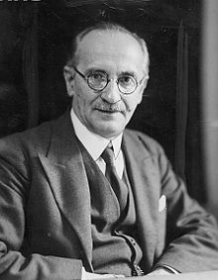

Постфиксная запись выражений
1920 -- польская запись
Польский логик Ян Лукашевич (1878-1956)
Операторы перед операндами
1957 -- обратная польская запись
Австралийский философ, логик, информатик Charles Hamblin (1922-1985)
Операторы после операндов
https://www.computerhope.com/people/charles_hamblin.htm

Slide 133
Постфиксная запись выражений
1920 -- польская запись
Польский логик Ян Лукашевич (1878-1956)
Операторы перед операндами
1957 -- обратная польская запись
Австралийский философ, логик, информатик Charles Hamblin (1922-1985)
Операторы после операндов
https://www.computerhope.com/people/charles_hamblin.htm

Slide 134
Постфиксная запись выражений
1920 -- польская запись
Польский логик Ян Лукашевич (1878-1956)
Операторы перед операндами
1957 -- обратная польская запись
Австралийский философ, логик, информатик Charles Hamblin (1922-1985)
Операторы после операндов
https://www.computerhope.com/people/charles_hamblin.htm

Slide 135
Постфиксная запись выражений
1920 -- польская запись
Польский логик Ян Лукашевич (1878-1956)
Операторы перед операндами
1957 -- обратная польская запись
Австралийский философ, логик, информатик Charles Hamblin (1922-1985)
Операторы после операндов
https://www.computerhope.com/people/charles_hamblin.htm

Slide 136
Постфиксная запись выражений
1920 -- польская запись
Польский логик Ян Лукашевич (1878-1956)
Операторы перед операндами
1957 -- обратная польская запись
Австралийский философ, логик, информатик Charles Hamblin (1922-1985)
Операторы после операндов
https://www.computerhope.com/people/charles_hamblin.htm

Slide 137
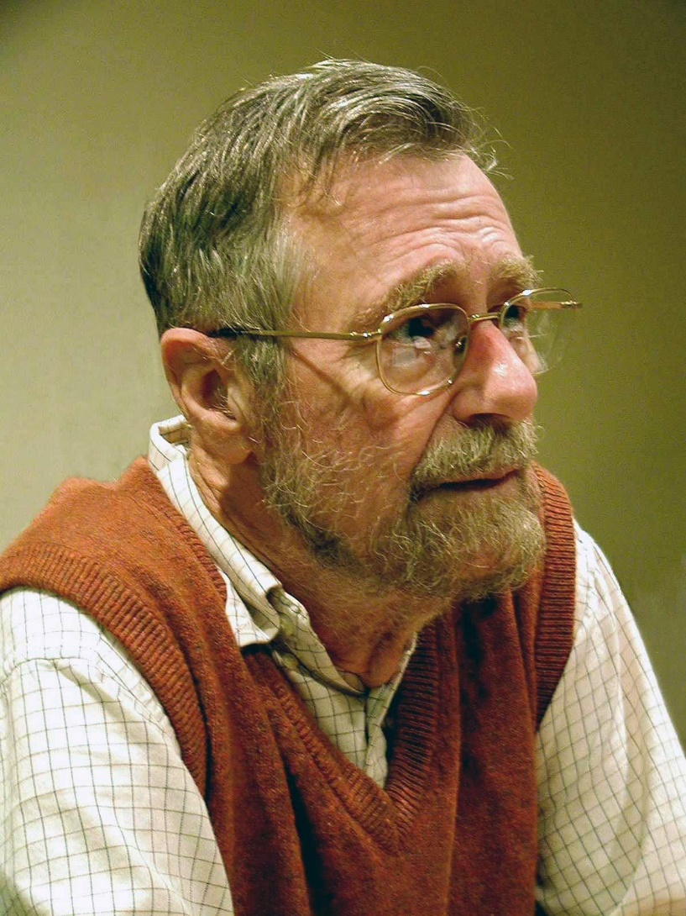
Построение постфиксной записи
Edsger Wybe Dijkstra (1930-2002)
1961 -- «Алгоритм сортировочной станции»
Онлайн архив сканов статей Дейкстры
https://www.cs.utexas.edu/~EWD/MCReps/MR35.PDF
Премия Тьюринга 1972

Slide 138
Построение постфиксной записи
Edsger Wybe Dijkstra (1930-2002)
1961 -- «Алгоритм сортировочной станции»
Онлайн архив сканов статей Дейкстры
https://www.cs.utexas.edu/~EWD/MCReps/MR35.PDF
Премия Тьюринга 1972

Slide 139
Построение постфиксной записи
Edsger Wybe Dijkstra (1930-2002)
1961 -- «Алгоритм сортировочной станции»
Онлайн архив сканов статей Дейкстры
https://www.cs.utexas.edu/~EWD/MCReps/MR35.PDF
Премия Тьюринга 1972

Slide 140
Построение постфиксной записи
Edsger Wybe Dijkstra (1930-2002)
1961 -- «Алгоритм сортировочной станции»
Онлайн архив сканов статей Дейкстры
https://www.cs.utexas.edu/~EWD/MCReps/MR35.PDF
Премия Тьюринга 1972

Slide 141
Построение постфиксной записи
Edsger Wybe Dijkstra (1930-2002)
1961 -- «Алгоритм сортировочной станции»
Онлайн архив сканов статей Дейкстры
https://www.cs.utexas.edu/~EWD/MCReps/MR35.PDF
Премия Тьюринга 1972

Slide 142
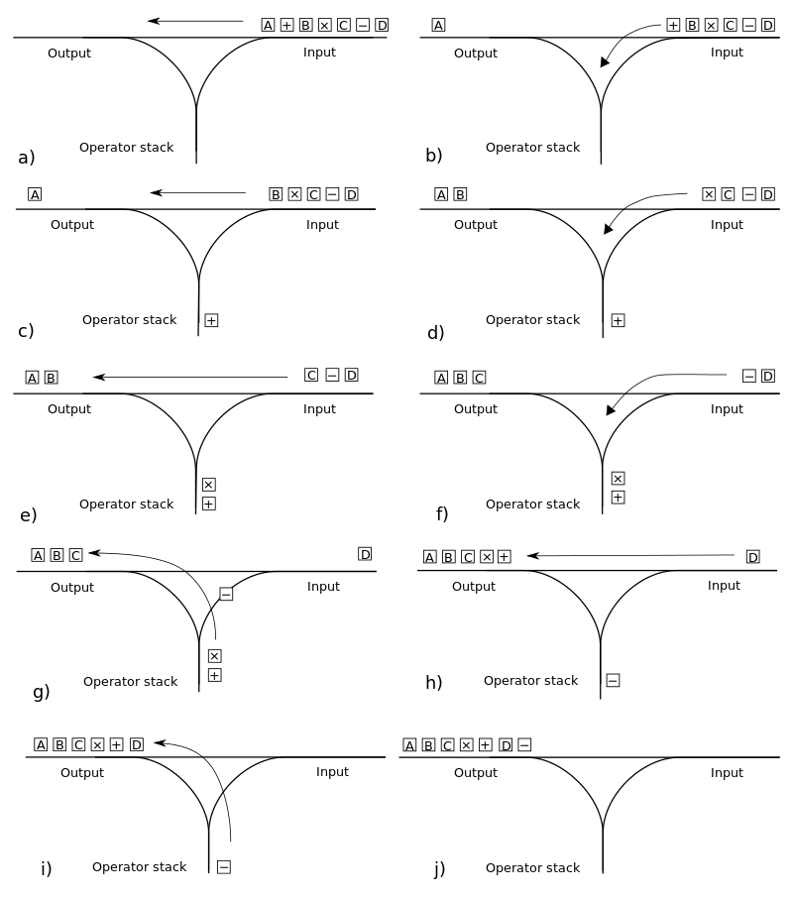
Алгоритм сортировочной станции
142

Slide 143
Алгоритм сортировочной станции

Slide 144
Алгоритм сортировочной станции

Slide 145
Алгоритм сортировочной станции

Slide 146
Алгоритм сортировочной станции

Slide 147
Алгоритм сортировочной станции

Slide 148
Алгоритм сортировочной станции

Slide 149
Алгоритм сортировочной станции

Slide 150
Алгоритм сортировочной станции

Slide 151
Алгоритм сортировочной станции

Slide 152
Построение постфиксной записи
Вход: инфиксная запись арифметического выражения
Выход: постфиксная запись того же арифметического выражения
Операция | Приоритет
* / | 13
+ – | 12

Slide 153
Построение постфиксной записи
оп = CreateStack(), постфиксная = []
while инфиксная != []:
х, инфиксная = инфиксная
if х – это число или переменная:
постфиксная += [х]
elif х == (:
Push(&оп, х)
elif х == ):
while GetTop(оп) != (:
постфиксная += [Pop(&оп)]
Pop(&оп) # убрать саму (
else:
Пх = П(x)
while !IsEmpty(оп) && П(GetTop(оп)) >= Пх:
постфиксная += [Pop(&оп)]
Push(&оп, х)
while !IsEmpty(оп):
постфиксная += [Pop(&оп)]
DestroyStack(оп)

Slide 154
Построение постфиксной записи
оп = CreateStack(), постфиксная = []
while инфиксная != []:
х, инфиксная = инфиксная
if х – это число или переменная:
постфиксная += [х]
elif х == (:
Push(&оп, х)
elif х == ):
while GetTop(оп) != (:
постфиксная += [Pop(&оп)]
Pop(&оп) # убрать саму (
else:
Пх = П(x)
while !IsEmpty(оп) && П(GetTop(оп)) >= Пх:
постфиксная += [Pop(&оп)]
Push(&оп, х)
while !IsEmpty(оп):
постфиксная += [Pop(&оп)]
DestroyStack(оп)
для удобства считаем П(() < приоритет любой операции

Slide 155
Пример
a
+
(
f
−
b
*
c
/
(
z
−
x
)
+
y
)
/
(
a
*
r
−
k
)
a
+
(
f
−
b
*
c
/
(
z
−
x
)
+
y
)
/
(
a
*
r
−
k
)
Стек:
X =
Выходная строка:

Slide 156
Заключение
Абстрактные типы данных
Несколько примеров
Определение
Зачем использовать АТД
АТД список
Реализация на языке Си через 1-связные списки
АТД на основе списков
Стек, очередь, дек
Примеры использования стека
Построение польской записи арифметического выражения
Вычисление значения польской записи на стеке

Slide 157
Сумма без скобок
инфиксная = [1, +, 2, –, x, +, y, –, z, –, 5]
постфиксная = []
оп = None # опер-р с незаконч. 2-м арг-том
while инфиксная != []:
х, инфиксная = инфиксная
if х – это число или переменная:
постфиксная += [x]
else:
if оп != None
постфиксная += [оп]
оп = х
if оп != None
постфиксная += [оп]

Slide 158
Сумма без скобок
инфиксная = [1, +, 2, –, x, +, y, –, z, –, 5]
постфиксная = []
оп = None # опер-р с незаконч. 2-м арг-том
while инфиксная != []:
х, инфиксная = инфиксная
if х – это число или переменная:
постфиксная += [x]
else:
if оп != None
постфиксная += [оп]
оп = х
if оп != None
постфиксная += [оп]
инфиксная | постфиксная | оп
1 + 2 - x + y - z - 5
+ 2 - x + y - z - 5 | 1
2 - x + y - z - 5 | 1 | +
- x + y - z - 5 | 1 2 | +
x + y - z - 5 | 1 2 + | -
+ y - z - 5 | 1 2 + x | -
y - z - 5 | 1 2 + x - | +
- z - 5 | 1 2 + x - y | +
z - 5 | 1 2 + x - y + | -
- 5 | 1 2 + x - y + z | -
5 | 1 2 + x - y + z - | -
 | 1 2 + x - y + z - 5 | -
 | 1 2 + x - y + z - 5 -

Slide 159
Сумма произведений без скобок
скобочная = 1 * 2 – x / y * z – 5
оператор1 = None, оператор2 = None, польская = «»
пока скобочная != «»
х = ПерваяЛексема(скобочная), Удалить(х, скобочная)
если х – это число или переменная, то
польская += х
если х – это * или /, то
если оператор1 == None, то оператор1 = х
если оператор1 – это * или /, то польская += оператор1, оператор1 = х
если оператор1 – это + или –, то оператор2 = оператор1, оператор1 = х
если х – это + или –, то
если оператор1 == None, то оператор1 = х
если оператор1 – это + или –, то польская += оператор1, оператор1 = х
если оператор1 – это * или /, то
польская += оператор1
если оператор2 != None, то оператор1 = оператор2, оператор2 = None, польская += оператор1
оператор1 = х
польская += оператор1
если оператор2 != None, то польская += оператор2, оператор2 = None

Slide 160
Сумма произведений без скобок
скобочная = 1 * 2 – x / y * z – 5
оператор1 = None, оператор2 = None, польская = «»
пока скобочная != «»
х = ПерваяЛексема(скобочная), Удалить(х, скобочная)
если х – это число или переменная, то
польская += х
если х – это * или /, то
если оператор1 == None, то оператор1 = х
если оператор1 – это * или /, то польская += оператор1, оператор1 = х
если оператор1 – это + или –, то оператор2 = оператор1, оператор1 = х
если х – это + или –, то
если оператор1 == None, то оператор1 = х
если оператор1 – это + или –, то польская += оператор1, оператор1 = х
если оператор1 – это * или /, то
польская += оператор1
если оператор2 != None, то оператор1 = оператор2, оператор2 = None, польская += оператор1
оператор1 = х
польская += оператор1
если оператор2 != None, то польская += оператор2, оператор2 = None
скобочная | польская | о1 | о2
1 * 2 - x / y * z - 5
* 2 - x / y * z - 5 | 1
2 - x / y * z - 5 | 1 | *
- x / y * z - 5 | 1 2 | *
x / y * z - 5 | 1 2 * | -
/ y * z - 5 | 1 2 * x | -
y * z - 5 | 1 2 * x | / | -
* z - 5 | 1 2 * x y | / | -
z - 5 | 1 2 * x y / | * | -
- 5 | 1 2 * x y / z | * | -
5 | 1 2 * x y / z * - | -
 | 1 2 * x y / z * - 5 | -
 | 1 2 * x y / z * - 5 -

Slide 161
Сумма произведений без скобок
скобочная = 1 * 2 – x / y * z – 5
оператор1 = None, оператор2 = None, польская = «»
пока скобочная != «»
х = ПерваяЛексема(скобочная), Удалить(х, скобочная)
если х – это число или переменная, то
польская += х
если х – это * или /, то
если оператор1 == None, то оператор1 = х
если оператор1 – это * или /, то польская += оператор1, оператор1 = х
если оператор1 – это + или –, то оператор2 = оператор1, оператор1 = х
если х – это + или –, то
если оператор1 == None, то оператор1 = х
если оператор1 – это + или –, то польская += оператор1, оператор1 = х
если оператор1 – это * или /, то
польская += оператор1
если оператор2 != None, то оператор1 = оператор2, оператор2 = None, польская += оператор1
оператор1 = х
польская += оператор1
если оператор2 != None, то польская += оператор2, оператор2 = None

Slide 162
Сумма произведений без скобок со стеком
скобочная = 1 * 2 – x / y * z – 5
операторы = CreateStack(), польская = «»
пока скобочная != «»
х = ПерваяЛексема(скобочная), Удалить(х, скобочная)
если х – это число или переменная, то
польская += х
если х – это * или /, то
если IsEmpty(операторы), то Push(&операторы, х)
иначе если GetTop(операторы) – это * или /, то польская += Pop(&операторы), Push(&операторы, х)
иначе если GetTop(операторы) – это + или –, то Push(&операторы, х)
если х – это + или –, то
если IsEmpty(операторы), то Push(&операторы, х)
иначе если GetTop(операторы) – это + или –, то польская += Pop(&операторы), Push(&операторы, х)
иначе если GetTop(операторы) – это * или /, то
польская += Pop(&операторы)
если ! IsEmpty(операторы), то польская += Pop(&операторы)
Push(&операторы, х)
польская += Pop(&операторы)
если ! IsEmpty(операторы), то польская += Pop(&операторы)

Slide 163
Сумма произведений без скобок со стеком
скобочная = 1 * 2 – x / y * z – 5
операторы = CreateStack(), польская = «»
пока скобочная != «»
х = ПерваяЛексема(скобочная), Удалить(х, скобочная)
если х – это число или переменная, то
польская += х
если х – это * или /, то
если ! IsEmpty(операторы), то
если GetTop(операторы) – это * или /, то польская += Pop(&операторы)
если GetTop(операторы) – это + или –, то ничего не делать
если х – это + или –, то
если ! IsEmpty(операторы), то
если GetTop(операторы) – это + или –, то польская += Pop(&операторы)
если GetTop(операторы) – это * или /, то
польская += Pop(&операторы)
если ! IsEmpty(операторы), то польская += Pop(&операторы)
Push(&операторы, х)
польская += Pop(&операторы)
если ! IsEmpty(операторы), то польская += Pop(&операторы)

Slide 164
Сумма произведений без скобок со стеком
скобочная = 1 * 2 – x / y * z – 5
операторы = CreateStack(), польская = «»
пока скобочная != «»
х = ПерваяЛексема(скобочная), Удалить(х, скобочная)
если х – это число или переменная, то
польская += х
если х – это * или /, то
если ! IsEmpty(операторы), то
если GetTop(операторы) – это * или /, то польская += Pop(&операторы)
если GetTop(операторы) – это + или –, то ничего не делать
если х – это + или –, то
пока ! IsEmpty(операторы)
польская += Pop(&операторы)
Push(&операторы, х)
польская += Pop(&операторы)
если ! IsEmpty(операторы), то польская += Pop(&операторы)

Slide 165
Сумма произведений без скобок со стеком
скобочная = 1 * 2 – x / y * z – 5
операторы = CreateStack(), польская = «»
пока скобочная != «»
х = ПерваяЛексема(скобочная), Удалить(х, скобочная)
если х – это число или переменная, то
польская += х
если х – это * или /, то
пока ! IsEmpty(операторы) и GetTop(операторы) – это * или /
польская += Pop(&операторы)
если х – это + или –, то
пока ! IsEmpty(операторы)
польская += Pop(&операторы)
Push(&операторы, х)
польская += Pop(&операторы)
если ! IsEmpty(операторы), то польская += Pop(&операторы)

Slide 166
Сумма произведений без скобок со стеком
скобочная = 1 * 2 – x / y * z – 5
операторы = CreateStack(), польская = «»
пока скобочная != «»
х = ПерваяЛексема(скобочная), Удалить(х, скобочная)
если х – это число или переменная, то
польская += х
иначе
пока ! IsEmpty(операторы) и приоритет(GetTop(операторы)) >= приоритет(x)
польская += Pop(&операторы)
Push(&операторы, х)
польская += Pop(&операторы)
если ! IsEmpty(операторы), то польская += Pop(&операторы)

Slide 167
Сумма произведений без скобок со стеком
скобочная = 1 * 2 – x / y * z – 5
операторы = CreateStack(), польская = «»
пока скобочная != «»
х = ПерваяЛексема(скобочная), Удалить(х, скобочная)
если х – это число или переменная, то
польская += х
иначе
пока ! IsEmpty(операторы) и приоритет(GetTop(операторы)) >= приоритет(x)
польская += Pop(&операторы)
Push(&операторы, х)
пока ! IsEmpty(операторы)
польская += Pop(&операторы)

